Slide 1



Audiência Pública de Prestação de Contas PBH - 3º Quadrimestre / 2022
Secretaria Municipal de Planejamento, Orçamento e Gestão
CMBH, 28/02/2023
1/84

Slide 2



SUMÁRIO
I. Execução Orçamentária
A. Receitas
B. Despesas
C. Indicadores de Responsabilidade Fiscal; Índices Constitucionais
D. Orçamentos Temáticos - Criança e Adolescente (OCA), do Idoso e da Pessoa com Deficiência
II. Metas Físicas por Área de Resultado
Fontes:
- Relatórios de Execução Orçamentária e de Metas Físicas/2022 do Sistema Orçamentário e Financeiro – SOF;
- Relatório Resumido da Execução Orçamentária-RREO do 6º Bimestre e Relatório de Gestão Fiscal-RGF do 3º Quadrimestre/2022 publicados no Diário Oficial do Município em 30/01/23.
2/84

Slide 3



Resumo da Execução Orçamentária de 2022
Receitas/Destaques:
Aumento anual da arrecadação da Receita Corrente de R$ 1,1 bilhão, representando incremento de 8,59% (IPCA de 2022: 5,79%);
Outras Receitas Correntes: aumento de 47,94% (explicado principalmente por multas de trânsito);
Operações de Crédito: aumento de 76,79% (devido a, principalmente, BID-Melhor Saúde e CAIXA-Saneamento para Todos).
Despesas/Destaques por Função de Governo:
Saúde: R$ 5,2 bilhões empenhados;
Educação: R$ 3 bilhões empenhados;
Urbanismo: R$ 747 milhões empenhados;
Saneamento: R$ 464 milhões empenhados.
Resultado Fiscal:
Superávit Orçamentário Total: R$ 485 milhões, sendo:
BHPrev: R$ 377 milhões
Outros Recursos Vinculados: R$ 68 milhões
Recursos Originários do Tesouro: R$ 40 milhões
Limite de Endividamento de 5,58% da Receita Corrente Líquida-RCL com limite máximo de 120% (conforme Lei de Responsabilidade Fiscal).
3/84

Slide 4
Em R$ 1,00
Fonte: Relatório de Gestão Fiscal – RGF – 3º Quadrimestre/2022 (publicado no Diário Oficial do Município em 30/01/23).
4/84

Slide 5
Fonte: Relatório Resumido de Execução Orçamentária – RREO – 6º Bimestre/2022 (publicado no Diário Oficial do Município em 30/01/23).
5/84

Slide 6
RECEITAS
ATÉ O 3º QUADRIMESTRE/2022
6/84

Slide 7
Comparativo entre Receita Estimada na LOA e Realizada
até o 3º Quadrimestre/2022
Em R$ 1,00
Fonte: SOF – Sistema Orçamentário e Financeiro da PBH
7/84

Slide 8
Comparativo entre Receita Realizada até o 3º Quadrimestre/2022 e até o 3º Quadrimestre/2021, por Categoria Econômica
Em R$ 1,00
Fonte: SOF – Sistema Orçamentário e Financeiro da PBH
8/84

Slide 9
DESPESAS
ATÉ O 3º QUADRIMESTRE/2022
9/84

Slide 10
Comparativo entre Despesa Fixada e Empenhada até o
3º Quadrimestre/2022 e Despesa Empenhada até o 3ºQuadrimestre /2021, por Categoria Econômica
Em R$ 1,00
Fonte: SOF – Sistema Orçamentário e Financeiro da PBH
10/84

Slide 11
Despesas por Função de Governo - Comparativo entre LOA/22 e Valores Empenhados e Liquidados até o 3º Quadrimestre/22
Em R$ 1,00
Fonte: SOF – Sistema Orçamentário e Financeiro da PBH
11/84

Slide 12
Valor Orçado e Despesa Empenhada até o 3º Quad./2022
Estimativas por Região Administrativa/BH
(em bilhões de R$)
Fonte: SOF – Sistema Orçamentário e Financeiro da PBH (valores preliminares, sujeitos a revisão)
Nota: de acordo com a metodologia adotada, considera-se os valores alocados nas Regionais, acrescido do rateio dos valores alocados nas unidades centrais de acordo com parâmetros pré-estabelecidos.
12/84

Slide 13

Despesa Empenhada até o 3º Quad./2022
por Objetivo de Desenvolvimento Sustentável (ODS)
Fonte: SOF – Sistema Orçamentário e Financeiro da PBH - Orçamento Temático ODS
OBS: ODS 17 inclui despesas com Legislativo, Inativos, Dívida e Outros Encargos Gerais (aproximadamente 22% do
Orçamento da PBH)
Detalhamento disponível em: https://prefeitura.pbh.gov.br/planejamento/planejamento-e-orcamento/objetivos-do-desenvolvimento-sustentavel
13/84

Slide 14
INDICADORES ECONÔMICOS
DE BELO HORIZONTE
14/84

Slide 15
PIB Municipal
Fonte: IBGE
15/84

Slide 16
Emprego Formal
Fonte: RAIS/MTE
16/84

Slide 17
Emprego Formal
Fonte: RAIS/MTE
17/84

Slide 18
Emprego Formal
Fonte: CAGED/MTE
Atualizado com informações declaradas até dezembro de 2022
18/84

Slide 19
ORÇAMENTOS TEMÁTICOS
ATÉ O 3º QUADRIMESTRE/2022
19/84

Slide 20
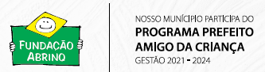
Orçamento da Criança e do Adolescente – OCA
Em R$ 1,00
Fonte: SOF – Sistema Orçamentário e Financeiro da PBH.
Obs.: O município de Belo Horizonte faz parte do Programa Prefeito Amigo da Criança-PPAC da Fundação Abrinq, no qual o OCA é um dos temas avaliados.
20/84

Slide 21
Orçamento Temático da Pessoa Idosa
Em R$ 1,00
Fonte: SOF – Sistema Orçamentário e Financeiro da PBH
21/84

Slide 22
Orçamento Temático da Pessoa com Deficiência
Em R$ 1,00
Fonte: SOF – Sistema Orçamentário e Financeiro da PBH
22/84

Slide 23
EXECUÇÃO DE METAS FÍSICAS*
ATÉ O 3º QUADRIMESTRE/2022
* Principais entregas de alguns Programas relacionados, por Área de Resultado.
23/84

Slide 24

Educação
Principais Metas Físicas Executadas (Jan. a Dez./2022):
51.530 alunos matriculados na Educação Infantil na rede própria (meta anual total regionalizada: 53.501);
30.235 alunos matriculados nas Creches Parceiras (meta anual regionalizada: 29.605);
104.056 alunos matriculados no Ensino Fundamental (meta anual regionalizada corrigida: 104.636);
9.868 alunos matriculados na EJA-Educação de Jovens e Adultos (meta anual regionalizada: 9.925);
6.694 alunos com deficiência matriculados na Rede Municipal (meta anual regionalizada: 5.260).
Fonte: Sistema Orçamentário e Financeiro-SOF
Nota: Metas não cumulativas; o SOF apresenta a maior quantidade de matrículas efetivadas no período, por regional (demonstrando a capacidade de atendimento). Podem existir pequenas diferenças em relação ao SGE/Sistema de Gestão da Educação, o qual demonstra o número de alunos matriculados no momento de fechamento do período.
24/84

Slide 25
Educação
  Destaques do 3º quadrimestre/2022:
- Atendimento ao cadastro: 100% das crianças cadastradas para atendimento na Educação Infantil foram atendidas na idade de 1 a 5 anos, restando 271 crianças de 0 a 1 para serem atendidas;
- Ampliação das turmas de tempo integral na Educação Infantil: Em 2022, 38.790 estudantes foram atendidos em tempo integral, o que representa o atendimento de cerca de 49% dos estudantes matriculados e um aumento de 1.613 estudantes, em relação a dez/21.
Fonte: SMED
25/84

Slide 26
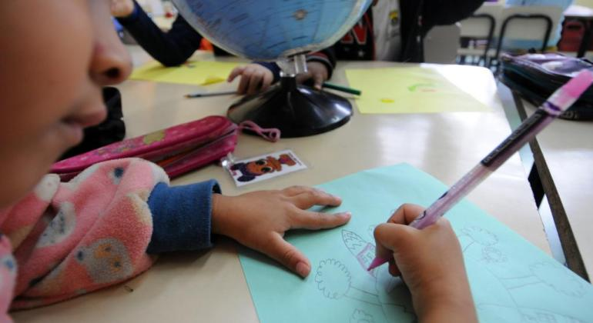
Educação
  Destaques do 3º quadrimestre/2022:
Investimentos para o reforço escolar e recomposição da aprendizagem (R$ 128 milhões):
12 mil kits de livros didáticos para reforço escolar do 9º ano; 50.409 tablets para utilização pelos estudantes; 28.724 mil Chromebooks para uso em sala de aula, nos laboratórios de informática e pelos professores; Contratação de OSC para ações complementares de reforço escolar, com capacidade de atendimento de até 20 mil estudantes.
Fonte: Portal da PBH, SMED
26/84

Slide 27
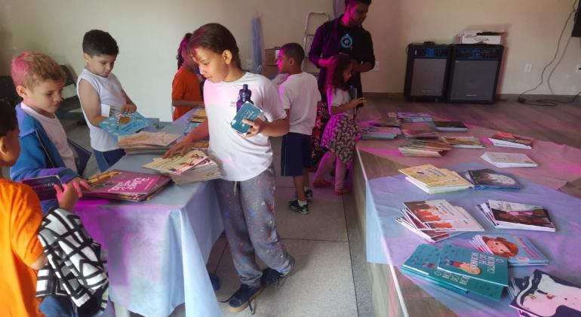
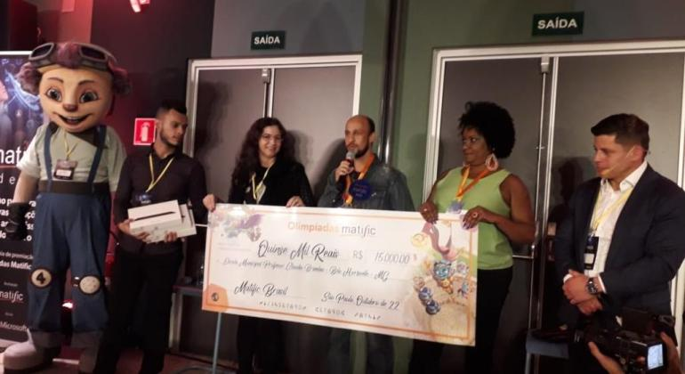
Educação
  Destaques do 3º quadrimestre/2022:
Entrega de 440.727 livros de literatura infantil e infantojuvenil para todas as escolas da Rede Municipal de Educação.
As Escolas Municipais Professor Cláudio Brandão e Cora Coralina terminaram em 1° e 2° lugar na Olimpíada de Matemática Matific. A disputa envolveu escolas públicas e privadas de todo o Brasil.
Saúde na Escola: PBH promoveu mutirão oftalmológico para atender em torno de 100 mil alunos da rede municipal.
Fonte: Portal da PBH, SMED
27/84

Slide 28

Saúde
Principais Metas Físicas Executadas (Jan. a Dez./2022):
6.012.739 consultas realizadas nos Centros de Saúde (meta anual: 3.900.000);
788.424 atendimentos realizados na Rede de Urgência e Emergência (meta anual: 640.000);
288.075 ações e testagem rápida em HIV, Sífilis e Hepatites Virais (meta anual: 170.000);
434.685 atendimentos na Rede de Saúde Mental (meta anual: 380.000);
105.172 atendimentos pelo Transporte em Saúde (meta anual: 79.000);
124.540 atendimentos realizados pelo SAMU (meta anual: 115.000);
Fonte: SOF
28/84
Notes:
Além disso:
46% ↑ de alcance em relação a meta de atendimentos da População na Rede Especializada;
11% ↑ de alcance em relação a meta de atendimentos da População na Rede Hospitalar.
16% ↑ de alcance em relação a meta de vistorias realizadas para combate Aedes Aegypti.

Slide 29
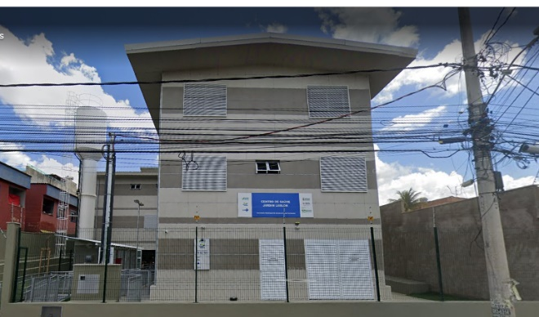
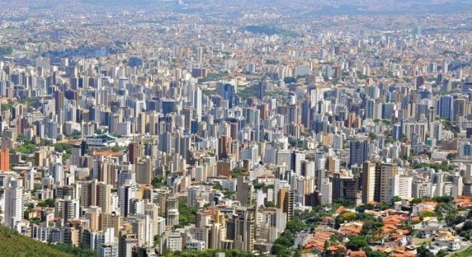
Saúde
  Destaques do 3º quadrimestre/2022:
Em outubro, a PBH alcançou a marca de 40 centros de saúde entregues à população, por meio de PPP, para melhorar a infraestrutura e proporcionar mais conforto para os usuários e profissionais. Essa PPP é a primeira do país voltada para a Atenção Primária na Saúde.
Belo Horizonte ficou em 1º lugar, entre as capitais, no Pilar Acesso à Saúde no Ranking de Competitividade dos Municípios 2022, relatório organizado pelo Centro de Liderança Pública.
29/84

Slide 30
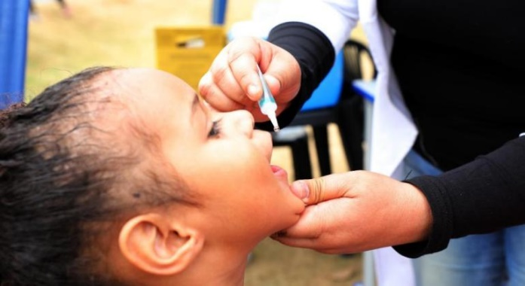
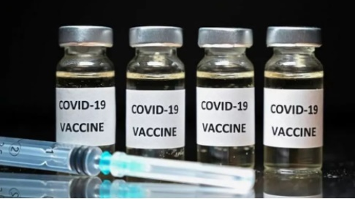
Saúde
  Destaques do 3º quadrimestre/2022:
BH é a terceira capital com melhor cobertura vacinal contra a Paralisia Infantil (os dados são do Ministério da Saúde).
Belo Horizonte atingiu, 96,3% de cobertura vacinal contra Covid-19 com a 1ª dose e dose única, 88,9% de vacinados com 2ª dose e dose única e, 73,4% de vacinados com 1ª dose de reforço ou adicional. A cobertura é superior aos dados nacionais observados.
30/84

Slide 31
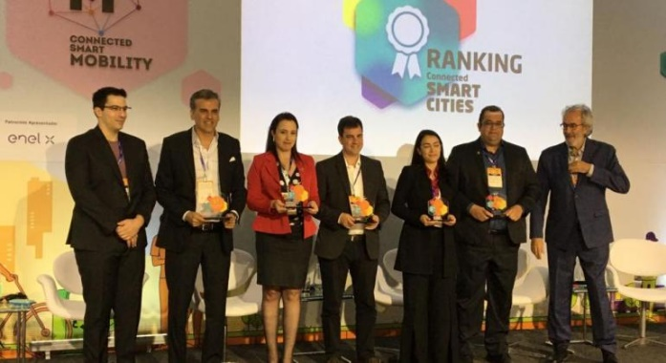
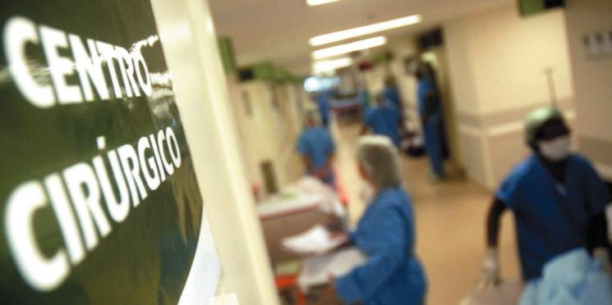
Saúde
  Destaques do 3º quadrimestre/2022:
Pelo 2º ano consecutivo, a Prefeitura de Belo Horizonte conquistou o 1º lugar na categoria Saúde, do Ranking Connected Smart Cities.
No 3° quadrimestre, Belo Horizonte realizou 12.719 cirurgias eletivas do total de 36.661 realizadas em 2022. O resultado anual foi 64,4% superior aos números de 2021.
31/84

Slide 32

Proteção Social e Esportes
Principais Metas Físicas Executadas (Jan. a Dez./22):
2.948 pessoas atendidas no Serviço de Convivência e Fortalecimento de Vínculos para crianças, jovens, adultos e idosos (meta mensal - não cumulativa: 2.800);
4.759 pessoas atendidas no Centro POP – Serviço Especializado para pessoas em situação de rua (meta mensal - não cumulativa: 1.710);
600 vagas disponibilizadas em Acolhimento Institucional – Casa de Passagem para Adulto (meta anual: 600);
619 vagas disponibilizadas em Abrigo para Crianças e Adolescentes (meta anual: 619);
177.703 famílias referenciadas no Serviço de Proteção e Atendimento Integral à Família – PAIF/CRAS (meta anual corrigida: 183.262).
Fonte: SOF
32/84

Slide 33
Proteção Social e Esportes
Principais Metas Físicas Executadas (Jan. a Dez./22):
2.768 Famílias e Indivíduos com violações de direitos acompanhados pelo Serviço de Proteção e Atendimento Especializado – PAEFI/CREAS (meta mensal - não cumulativa: 2.001);
1.163 Pessoas com Deficiência e Idosas com Atenção de Proteção Social Básica no Domicílio (meta mensal - não cumulativa: 1.155);
880 idosos acolhidos em ILPI’s-Instituições de Longa Permanência (meta anual: 880);
1.160 famílias do Programa Bolsa Moradia referenciadas em acompanhamento sociofamiliar (meta anual: 1.160);
2.236 atendimentos realizados à mulher em situação de violência de gênero – Benvinda (meta anual: 1.600).
Fonte: SOF
33/84

Slide 34
Proteção Social e Esportes
Principais Metas Físicas Executadas (Jan. a Dez./22):
2.358.486 refeições servidas nos Restaurantes e Refeitórios Populares (meta anual corrigida: 2.834.600);
Famílias beneficiadas com subsídio do Programa de Assistência Alimentar e Nutricional Emergencial - PAAN: 931 (meta anual: 5.500);
Implantação e manutenção de 298 Feiras e Pontos Regionais de Comercialização de Agricultura Urbana (meta anual: 307);
52 Sistemas Agroecológicos atendidos: implantados e mantidos em unidades produtivas coletivas/comunitárias (meta anual: 50);
Formação em Agricultura Urbana e Agroecológica de 1.124 pessoas e 502 certificados emitidos para os Cursos de Qualificação na área de Gastronomia e formação em Agroecologia e Segurança alimentar (metas anuais: 1.300 e 820).
Fonte: SOF
34/84

Slide 35
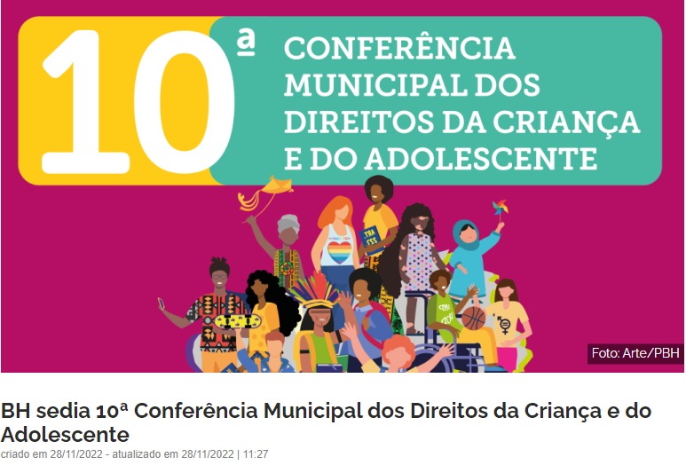
Proteção Social e Esportes
Destaques do 3º quadrimestre/2022:
A PBH e o Conselho Municipal dos Direitos da Criança e do Adolescente promoveram, nos dias 30/11 e 01/12, a 10ª Conferência dos Direitos da Criança e do Adolescente de Belo Horizonte, na PUC São Gabriel, com o tema “situação dos direitos humanos de crianças e adolescentes em tempos de pandemia pela Covid-19: violações e vulnerabilidades de crianças e adolescentes, ações necessárias para reparação e garantia de políticas de proteção integral, com respeito à diversidade”.
A Conferência foi precedida por um amplo processo de participação social que teve o objetivo de avaliar as políticas públicas de promoção, proteção e defesa desse público na cidade, além do tema em questão, em 09 (nove) pré-conferências regionais e mais de 40 Conferências Livres. As crianças e adolescentes foram os grandes protagonistas em todo o processo.
Fonte: http://prefeitura.pbh.gov.br/smasac/conferencia/criancaeadolescente
35/84

Slide 36

Proteção Social e Esportes
Destaques do 3º quadrimestre/2022:
Ações de conscientização sobre violência sexual e de enfrentamento do trabalho infantil e Publicação da 4a edição do Boletim de Vigilância Socioassistencial sobre o tema Trabalho Infantil: Durante o ano de 2022, a PBH realizou campanhas em diferentes pontos da cidade, com foco na conscientização da população sobre a proteção de crianças e adolescentes nos temas e registrou as ações estratégicas realizadas durante o exercício, bem como indicadores do trabalho infantil no âmbito do SUAS, dentre outros.
Fonte: https://prefeitura.pbh.gov.br/sites/default/files/estrutura-de-governo/smasac/CMAS/2022/BoletimGVISO_4.pdf
36/84

Slide 37
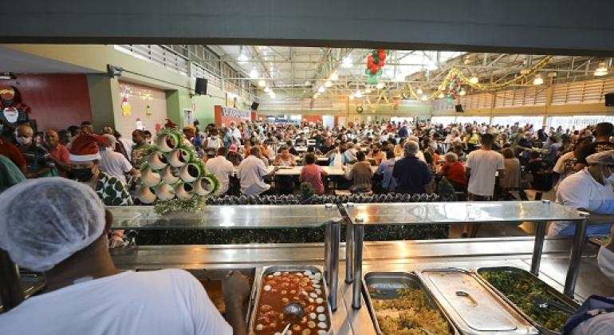
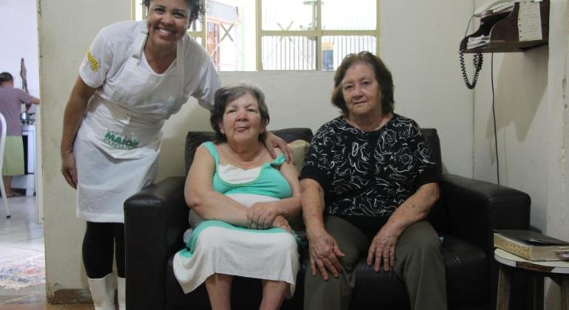

Proteção Social e Esportes
Destaques do 3º quadrimestre/2022:
PBH serve mais de 4,5 mil pessoas no Almoço de Natal dos Restaurantes Populares
Programa Maior Cuidado, da Prefeitura, é finalista do Prêmio Pró-Longevidade
BH + Feliz: Em 2022 cerca de 30 mil pessoas participaram das 7 edições que foram realizadas simultaneamente em todas as regionais de julho a dezembro. No total foram 39 eventos realizados com 477 atrações e serviços oferecidos.
Fonte: SMASAC
37/84

Slide 38
Proteção Social e Esportes
Destaques do 3º quadrimestre/2022:
Implantação do novo território sustentável na Vila Cemig, Barreiro, com implantação da Unidade Produtiva Coletiva e Comunitária - Horta Comunitária do Alto das Antenas, atendendo 08 famílias em uma articulação protagonizada por um coletivo de mulheres da comunidade, garantindo melhoria da alimentação e geração de renda;
Oferta de atividades de segurança alimentar e nutricional em espaços públicos da cidade, com público estimado de 2.500 pessoas, nas 4 edições dos Circuitos de SAN.
Fonte: SMASAC
38/84

Slide 39
Proteção Social e Esportes
Principais Metas Físicas Executadas / Esportes (Jan a Dez./2022):
3.107 idosos atendidos no Programa Vida Ativa (meta anual: 1.000);
5.475 crianças e adolescentes atendidos no Programa Esporte Educacional (meta anual: 2.500);
635 pessoas com deficiência atendidas no Superar / Núcleo Sócio esportivo (meta anual: 600);
26.096 atendimentos realizados no Projeto Caminhar (meta anual: 17.000);
4 núcleos ativos “BH é da gente” (meta anual: 4);
430 Academias a Céu Aberto existentes (meta anual: 426).
Fonte: SOF
39/84

Slide 40
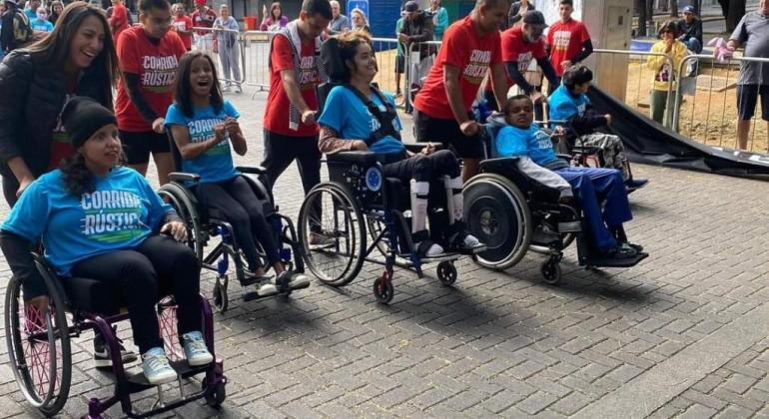
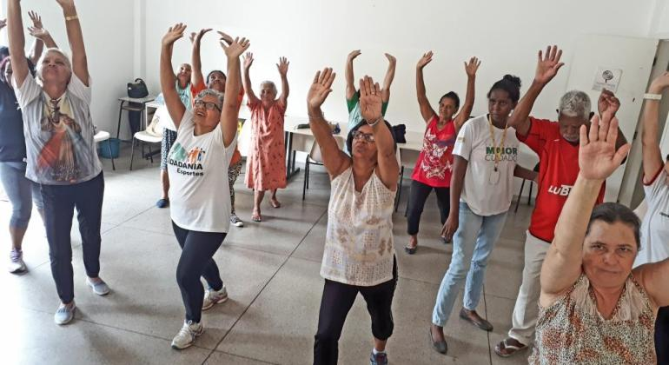
Proteção Social e Esportes
  Destaques do 3º quadrimestre/2022 - Esportes:
Com mais de 750 participantes, Corrida Rústica PCD movimenta o "A Rua é Nossa“ (setembro).
O Programa Vida Ativa, para as pessoas acima de 50 anos, abriu atendimento em mais 4 (quatro) locais nas regionais Barreiro e Noroeste.
Fonte: SMEL
40/84

Slide 41
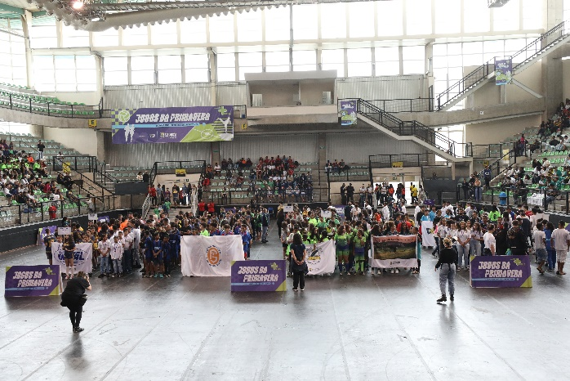
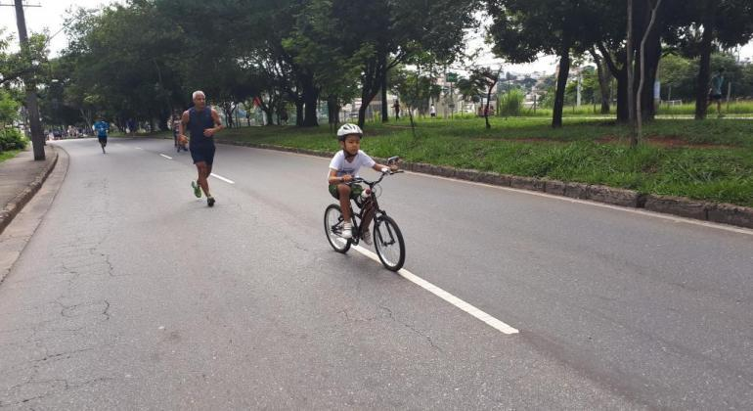
Proteção Social e Esportes
  Destaques do 3º quadrimestre/2022 - Esportes:
Cerca de 30 mil alunos das escolas municipais de Belo Horizonte participaram dos Jogos da Primavera: Futsal, Vôlei, Handebol, Judô, Taekwondo, Badminton, Atletismo e Xadrez. Os estudantes PCDs (pessoa com deficiência) participaram nas modalidades de Vôlei sentado, Judô, Tênis de Mesa e Atletismo.
Programa “No Domingo a Rua é nossa!” tem nova unidade: na avenida Deputado Álvaro Antônio, s/nº, no bairro das Indústrias (Barreiro), totalizando 6 (seis) unidades.
Fonte: SMEL
41/84

Slide 42
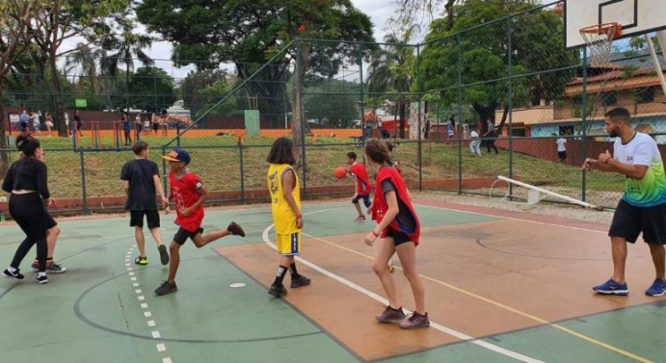
Proteção Social e Esportes
  Destaques do 3º quadrimestre/2022 – Esportes:
O projeto Polo Esportivo e de Lazer atende mais de 1.350 pessoas de todas as faixas etárias na Praça da Saudade, região Leste, e no Ginásio Poliesportivo Dom Bosco, região Noroeste.
Conselho Municipal de Políticas de Esportes e Lazer empossa novos integrantes (novembro): o Conselho tem como principal finalidade auxiliar na formulação, na organização, na gestão, na consolidação e no acompanhamento das políticas públicas voltadas para a prática de esportes e lazer no município.
Fonte: SMEL
42/84

Slide 43

Segurança
Principais Metas Físicas Executadas (Jan. a Dez./2022):
Pontos de Videomonitoramento: 3.737 câmeras compartilhadas com o COP-BH (meta anual: 3.500);
Estágio de qualificação profissional: 1.883 Guardas Civis Municipais (meta anual: 2.044);
Realização de 220.885 patrulhamentos preventivos (meta anual: 150 mil);
727 vias públicas atendidas com controle, fiscalização e orientação do trânsito (meta anual: 553 vias);
1.728 operações especiais da Guarda Civil Municipal (meta anual: 700 operações).
Fonte: SOF; SMSP
43/84

Slide 44




Cultura
Principais Metas Físicas Executadas (Jan. a Dez./2022):
562.802 usuários atendidos nas unidades culturais (meta anual: 514.635);
2.357 permissões de uso dos Espaços Públicos para fins Culturais, nos museus, teatros, centros culturais e outros equipamentos culturais (meta anual: 1.590);
3.998 ações realizadas nas dimensões da Cidadania, Inclusão Tecnológica, Sustentabilidade, Convivência Comunitária, Lazer e Bem-estar nos 17 centros culturais (meta anual: 1.279);
34.001 empréstimos na rede das 22 bibliotecas públicas da FMC.
Fonte: SOF; SMC
44/84

Slide 45
Cultura
Destaques do 3º quadrimestre/2022:
7ª Edição do Virada Cultural: mais de 300 atrações envolvendo as diversas manifestações artísticas, reunindo cerca de 300 mil pessoas (setembro);
7ª Edição do Noturno nos Museus: participação de 30 museus (públicos e particulares) abertos em horário alternativo (novembro);
15ª Edição do Festival Internacional de Teatro Palco e Rua de BH – FIT: Com uma temática que celebra nossas raízes e nossa latinidade, o FIT-BH trouxe o reencontro entre público, grupos e artistas com o Festival. O evento ofereceu 86 atividades artísticas e culturais, atendendo cerca de 28 mil pessoas (novembro);
Circuito Municipal de Cultura: 217 ações realizadas, com público acima de 25 mil pessoas (meta anual: 212). Programação gratuita e variada nos equipamentos culturais e espaços públicos das nove regionais da cidade;
Territórios Criativos: 319 atividades finalísticas e 12.587 atendimentos.
Fonte: SOF; SMC
45/84

Slide 46

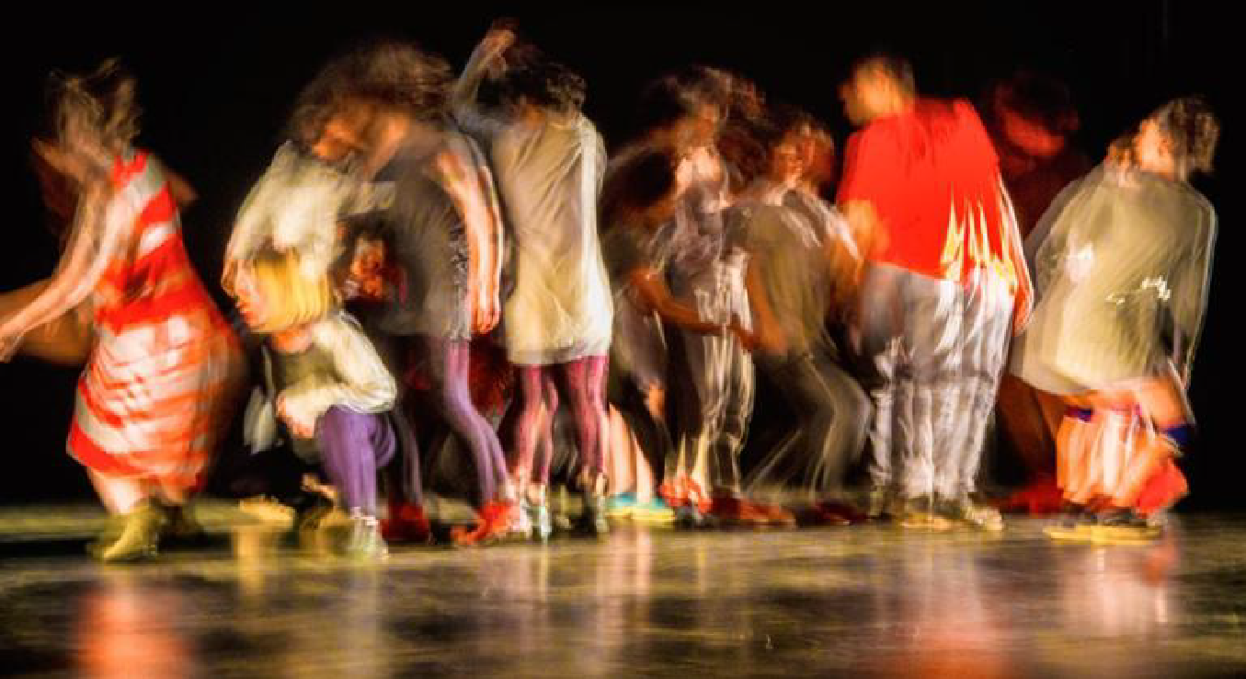
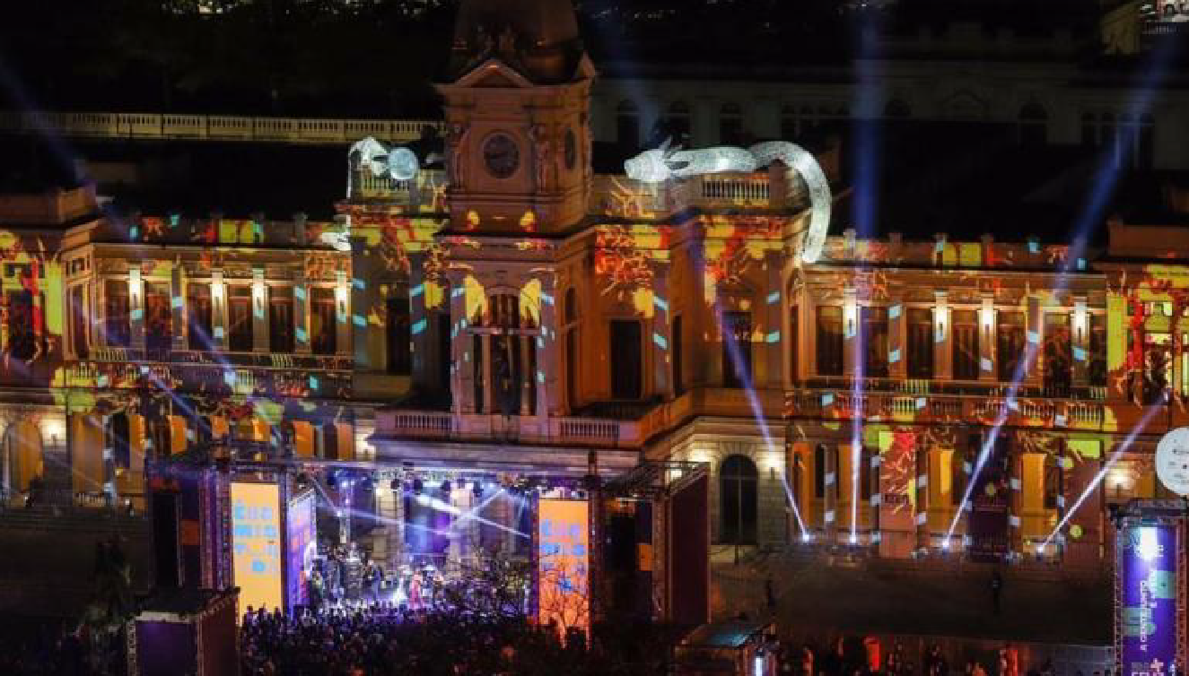
Cultura
Destaques do 3º quadrimestre/2022:
Programa Cultura Viva – Inédito em Belo Horizonte, contemplou 11 Pontos de Cultura, com investimento de cerca de R$ 1,1 milhão;
Belo Horizonte Film Commission – 148 produções audiovisuais apoiadas (meta anual: 80); Participação no MAX 2022, maior evento de audiovisual de Minas realizado pelo SEBRAE Minas;
Escola Livre de Artes – Arena da Cultura: 218 ações realizadas (meta anual: 150 ações). Lançamento do livro “Escola Livre de Artes Arena da Cultura”, resultante do I Prêmio Internacional CGLU – Cidade do México – Cultura 21, vencido pela cidade de Belo Horizonte.
Fonte: SOF; SMC
46/84
Fonte: SOF, SMC

Slide 47
Cultura
Destaques do Período/2022:
- 388 projetos selecionados pelos editais de Fomento, por meio da Lei Municipal de Incentivo à Cultura: Incentivo Fiscal (128), Fundo Multilinguagens (131), Descentra (41), Descentra - Suplementação (43), BH nas Telas (31) e Zona Cultural Praça da Estação (14).
- R$ 31,5M em recursos disponibilizados pelos editais de Fomento em 2022, por meio da Lei Municipal de Incentivo à Cultura.
- 42 projetos selecionados nos demais editais publicados pela SMC/FMC: Mestres da Cultura Popular (25), Novas Dramaturgias em Cena (2), Cultura Viva (11), Concurso Nacional Prêmio Cidade Belo Horizonte (2) e Concurso Nacional de Literatura João de Barro (2). Para esses 5 editais, o recurso total foi de R$ 1.714.435,00.
Fonte: SOF; SMC
47/84
Fonte: SOF, SMC

Slide 48

Turismo
Destaques do Período/2022:
Recuperação dos indicadores turísticos, como a Taxa de Ocupação Hoteleira, que atingiu 64,5% em 22, índice melhor do que em 2019 quando alcançou 62% no ano;
Realização da 43ª Edição do Arraial de Belo Horizonte, retomando o uso da Praça da Estação em evento presencial, com destaque para a realização do CONCURSO NACIONAL DE QUADRILHAS;
Patrocínio a 103 Eventos de Potencial Turístico no Edital 4 Estações com investimento de R$ 7.341.488,00 e apoio institucional à 21 eventos;
Realização de Famtrip com os jurados do 50 Best Restaurantes in the World, premiação internacional que reconhece os principais restaurantes, bares e chefs do mundo. Na ocasião, recebemos jornalistas chairmans internacionais de Portugal, México, Argentina, Colômbia e Uruguai;
Lançamento do 1º Catálogo de Experiências de Belo Horizonte, reunindo algumas das principais ofertas de experiência na cidade, relacionadas à arte, cultura, gastronomia e outros;
Realização da 1ª Conferência Municipal de Turismo de Belo Horizonte e apresentação da versão preliminar e para consulta pública do Plano Estratégico do Turismo de Belo Horizonte 2023-2027.
Fonte: Belotur
48/84

Slide 49

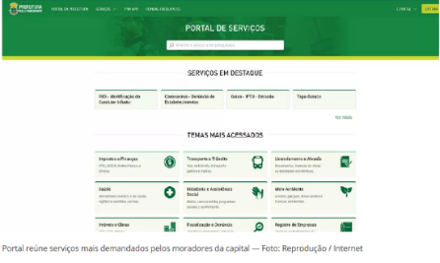
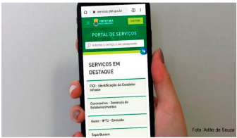
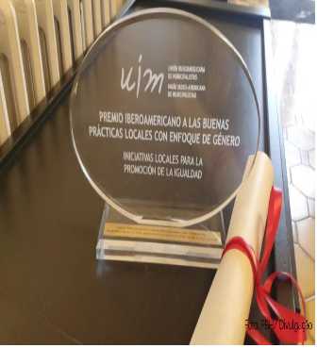
Atendimento ao Cidadão
Destaques do Período/2022:
  Portal de Serviços (serviços.pbh.gov.br), disponibilizou até 31/12/2022 informações sobre 1.300 serviços municipais, permitindo a solicitação de mais de 833 serviços digitais, sendo 387 deles disponibilizados desde o começo da pandemia;
  PBH APP: Acesso via login único Gov.Br e disponibilização de 129 serviços.
- Belo Horizonte ficou entre as três melhores cidades no quesito “Iniciativas públicas baseadas em tecnologia e inovação em prol da sociedade”, no maior evento de cidades inteligentes da América Latina, o Smart City Expo Latam Congress. A PBH também ficou em 3º lugar no recorte “Tecnologia e Inovação” do Ranking Connected Smart Cities 2022;
- A PBH ficou em 1° lugar na categoria “Stem: Mujer, Ciência y Tecnologia” na VI edição do Prêmio Ibero-americano de boas práticas locais com enfoque de gênero, com o projeto Programando Sonhos Delas.
Fonte: SUMOG; SOF; Prodabel
49/84

Slide 50

Atendimento ao Cidadão
Destaques do Período/2022:
  Inclusão Digital:
  - 6.957 vagas nas modalidades presenciais e à distância (EAD) disponibilizadas em cursos gratuitos de Tecnologia da Informação, sendo certificadas 5.360 pessoas, atendendo também ao Programa Mun. de Qualificação, Emprego e Renda - (meta anual: 4.000);
  - Manutenção de 302 Centros de Inclusão Digital (meta anual: 302);
  - 161 comunidades vulneráveis com internet banda larga implantada
  (meta anual: 109);
  - Programa Vila mais Conectada: 810 novos pontos de internet gratuita;
- Projeto "Cê Tá On”: Realizado em uma parceria inédita com a UK-Brasil Tech Hub e o Fundo de Aceleração para o Desenvolvimento Vela (FA.VELA), a iniciativa é voltada para a inclusão digital e produtiva de jovens, adultos e idosos da capital.
Fonte: SOF; Prodabel; SMDE
50/84

Slide 51
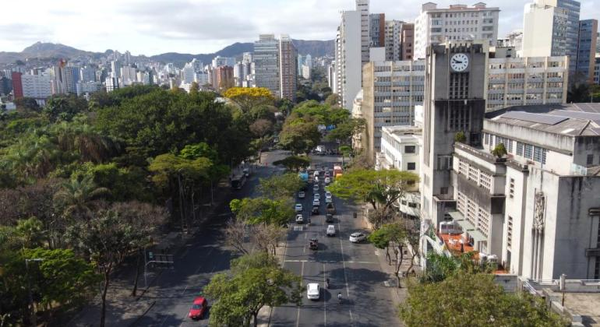
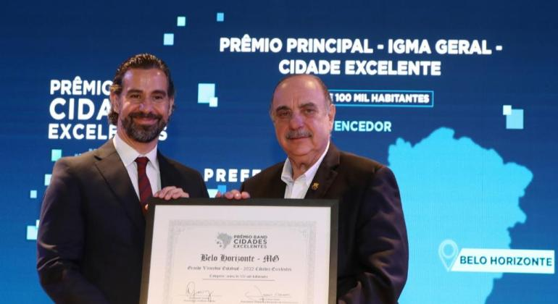
Atendimento ao Cidadão
Destaques do 3º quadrimestre/2022:
Belo Horizonte vence o "Prêmio Band Cidades Excelentes" em três categorias: a capital foi destaque em duas das seis categorias disputadas entre cidades com mais de 100 mil habitantes: Governança, Eficiência Fiscal e Transparência; e Sustentabilidade. E ainda ficou entre os três melhores no índice de desenvolvimento socioeconômico e ordem pública; e saúde e bem estar. Além disso, recebeu o prêmio principal: o IGMA geral, reconhecimento para municípios que se destacam em gestões que contribuem para a qualidade de vida da população.
Belo Horizonte é a cidade mais transparente do Sudeste: 1º lugar entre as capitais do Sudeste e 1º lugar entre os municípios de Minas Gerais como a cidade mais transparente, conforme avaliação da Associação dos Membros dos Tribunais de Contas do Brasil (Atricon), que concedeu a BH o selo ‘Ouro de Transparência’. Foram analisadas 4.251 prefeituras no Brasil.
Fonte: Instituto Aquila; Atricon.
51/84

Slide 52
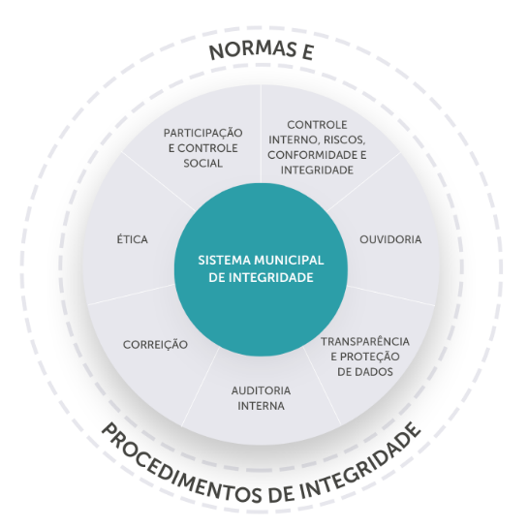
Atendimento ao Cidadão
Destaques do 3º quadrimestre/2022:
PBH divulga nova edição do Manual do Programa de Fomento à Integridade e Gestão (setembro): diretrizes para a implementação de Programas de Integridade na Administração Direta, Autárquica e Fundacional do município de Belo Horizonte. As regras se destinam ao auxílio dos comitês e aos gestores envolvidos na elaboração e implementação dos Planos de Integridade. Entre as inovações, a nova edição amplia também as fronteiras da Integridade Pública trazendo os conceitos de GRC (Governança, Riscos e Compliance) e ESG (Ambiente, Social e Governança; ou Environment, Social and Governance, em inglês).
Fonte: CTGM.
52/84

Slide 53

Desenvolvimento Econômico
Principais Metas Físicas Executadas (Jan. a Dez./2022):
18.872 empreendedores orientados e 176 empreendedores formalizados nas Ações de Promoção e Atração de Investimentos e Empreendedorismo (metas anuais: 9.000 e 140);
Aceleração de 12 empresas/startups, para a 2ª edição do Programa de Desenvolvimento Tecnológico (meta anual: 20);
241 grupos produtivos apoiados – Economia Solidária (meta anual: 200);
2.607 vagas ofertadas para cursos e oficinas de capacitação em empreendedorismo e gestão (meta anual: 2.000);
759 pessoas atendidas no PROMETI-Programa de Intermediação à mão de obra para pessoa com deficiência (meta anual: 600).
Fonte: SOF
53/84

Slide 54
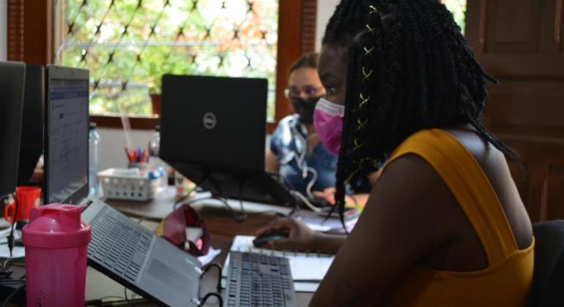
Desenvolvimento Econômico
Destaques do Período/2022:
Oferta de 1.996 vagas no Curso de Empreendedorismo Digital, em parceria com a Prodabel e 1.420 vagas ofertadas no curso Gastronomia para Todos.
18.915 empreendedores orientados e 177 empreendedores formalizados nas ações de promoção do empreendedorismo, por meio da Sala do Empreendedor no BH Resolve e ações itinerantes em bairros da capital.
Realização de 915 atendimentos em atividades de inclusão digital, qualificação para o mercado da tecnologia e empreendedorismo social, em 12 telecentros em vilas e favelas (total de 2.400 vagas disponibilizadas em ações que prosseguem até março/2023).
Foto: FA.VELA
Fonte: SMDE, Prodabel
54/84

Slide 55
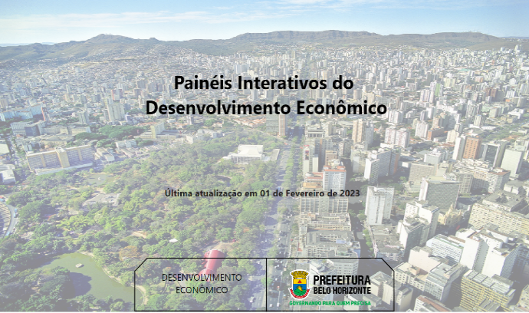
Desenvolvimento Econômico
Destaques do Período/2022:
Incentivo à abertura e expansão de T.I. via Proemp - Programa de Incentivo à Instalação e Ampliação de Empresas – com 34 empresas beneficiadas;
Aceleração de 12 empresas, com soluções voltadas para a qualidade de vida do cidadão.
Publicação dos “Painéis Interativos”
do Desenvolvimento Econômico,
com informações sobre o ambiente
de negócios do município.
https://prefeitura.pbh.gov.br/noticias/prefeitura-lanca-paineis-interativos-sobre-o-ambiente-de-negocios-da-cidade
Fonte: SMDE, Prodabel
55/84

Slide 56
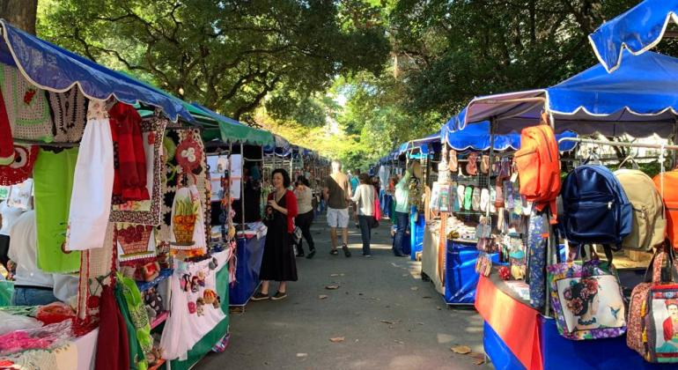
Desenvolvimento Econômico
Destaques do Período/2022:
2.782 capacitações e sensibilizações realizadas com o foco em idiomas/linguagens no Programa Falando com o Mundo;
Qualificação de 31 projetos e políticas da PBH nos indicadores dos Objetivos de Desenvolvimento Sustentável;
Oferta de 563 vagas de Cursos de Qualificação para o Trabalho em equipamentos próprios ou por meio de Acordo de Cooperação Técnica.
Média mensal de 210 Empreendimentos Econômicos Solidários apoiados, com a participação em 139 eventos de comercialização/feiras.
Foto: Tiago Penna
Fonte: SMDE, Prodabel
56/84

Slide 57
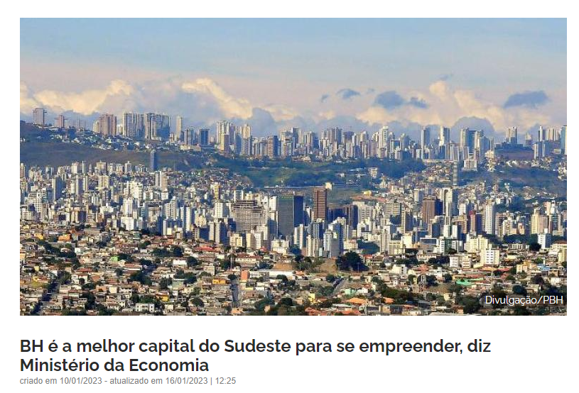
Desenvolvimento Econômico
Destaques do Período/2022:
Belo Horizonte ficou em primeiro lugar entre as capitais do Sudeste no Índice de Concorrência dos Municípios (ICM) do Ministério da Economia. O resultado dá à BH o posto de melhor da região para se empreender.
Belo Horizonte encerrou o último ano com a abertura de mais de 70 mil empresas na capital. O número é superior aos 67 mil apresentados no balanço de 2019, ano que antecedeu a pandemia.
Com perspectivas econômicas mais otimistas e a abertura de novas empresas, Belo Horizonte finalizou 2022 com saldo positivo de 49.062 empregos com carteira assinada, liderando o ranking entre as cidades mineiras.
A Prefeitura disponibiliza em seu portal o Espaço do Empreendedor. Na página, encontram-se várias informações sobre empreendedorismo em Belo Horizonte, links para serviços que o empreendedor precisa para abrir, manter e regularizar sua empresa, dicas para o Microempreendedor Individual (MEI), como investir na capital mineira, além de cursos gratuitos para qualificação e aperfeiçoamento do empreendedor. Para quem deseja um atendimento presencial e individualizado, a Prefeitura disponibiliza também a Sala Mineira do Empreendedor, que funciona na Central de Atendimento BH Resolve.
Fonte: https://prefeitura.pbh.gov.br/noticias/bh-e-melhor-capital-do-sudeste-para-se-empreender-diz-ministerio-da-economia
57/84

Slide 58

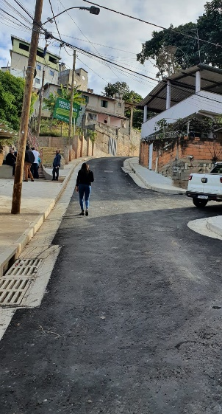
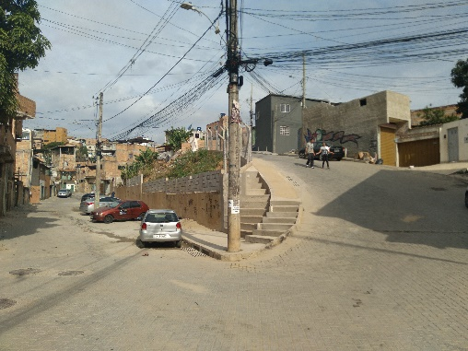
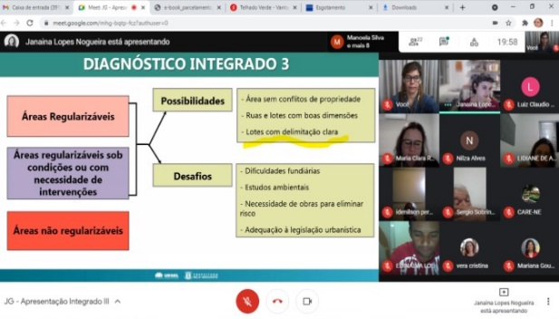
Habitação e Infraestrutura
  Destaques do Período/2022:
5 Empreendimentos do OP concluídos, sendo:
                Conclusão do Empreendimento 45 PRU Jardim Getsêmani OP 15/16;
                Conclusão do Empreendimento 102 - Vila Apolônia OP 09/10 - Projeto e Obra;
                Conclusão dos Empreendimentos 37 OP 15/16 e 40 OP 03/04 Taquaril;
                Conclusão do Empreendimento 21 OP 15/16 - Vila Fazendinha.
Vila Apolônia OP 09/10 – Encosta Rua Carlos Araújo esquina com Beco Santo André
PRU Jardim Getsêmani OP 15/16 – Reunião Virtual Diagnóstico Integrado
Vila Taquaril OP 03/04
Rua Califórnia
Fonte: URBEL
58/84

Slide 59
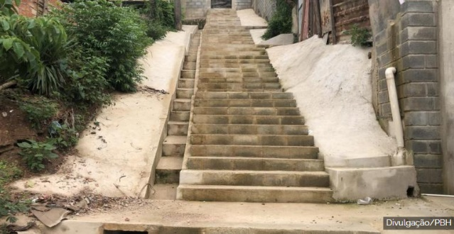
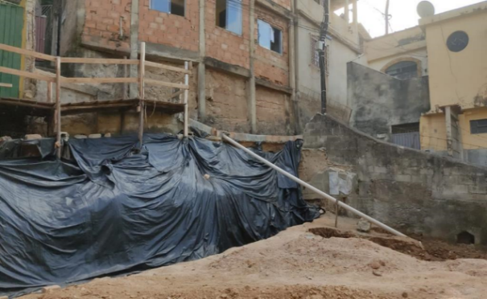
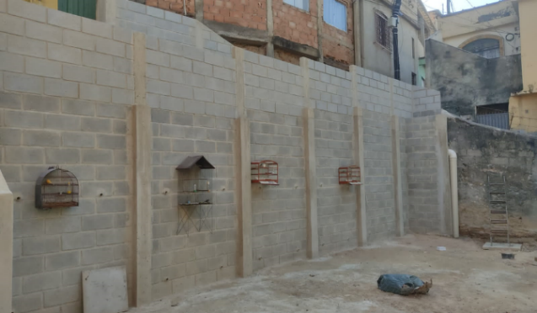

Habitação e Infraestrutura
  Destaques do Período/2022:
Execução de 79 obras de tratamento e recuperação de situações de risco e manutenção, beneficiando diretamente 162 famílias com ações do Programa Estrutural em Áreas de Risco (meta anual: 150);
40 obras de Manutenção e Recuperação concluídas (meta anual: 45);
1.060 famílias atendidas com ações de Assistência e Assessoria técnica - AAT individual e orientações a famílias atendidas pelo PEAR (meta anual: 530).
Fonte: URBEL
Obra de eliminação de risco geológico – Rua Divinópolis - Taquaril
Obra de eliminação de risco geológico e restabelecimento do Beco Antônio Felipe - Alto Vera Cruz – Leste antes x depois
59/84

Slide 60
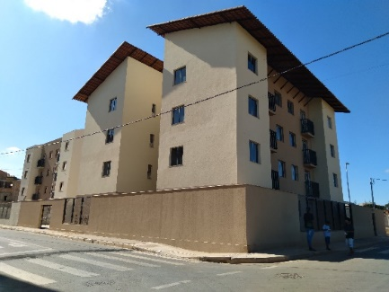
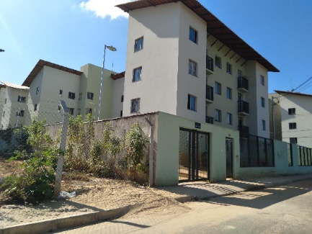
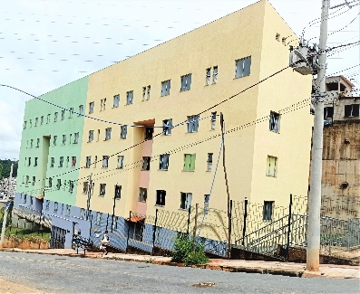
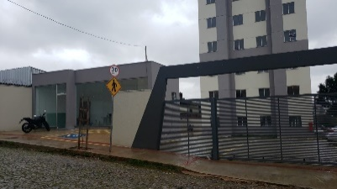
Habitação e Infraestrutura
  Destaques do Período/2022:
144 Unidades Habitacionais concluídas no âmbito do Programa Vila Viva, sendo:
128 UH’s concluídas na Vila São Tomás/Aeroporto.
16 UH’s concluídas na Vila Santa Lúcia, destinadas ao OPH.
Residencial Jequitibá
São Tomás
Residencial Embaúba
São Tomás
Residencial Begônia
Santa Lúcia
631 Unidades Habitacionais do PMCMV (iniciativa privada), destacando:
455 UH’s para famílias com renda de 0 a 3 salários-mínimos.
Residencial Recanto dos Pinheiros
Fonte: URBEL
60/84

Slide 61
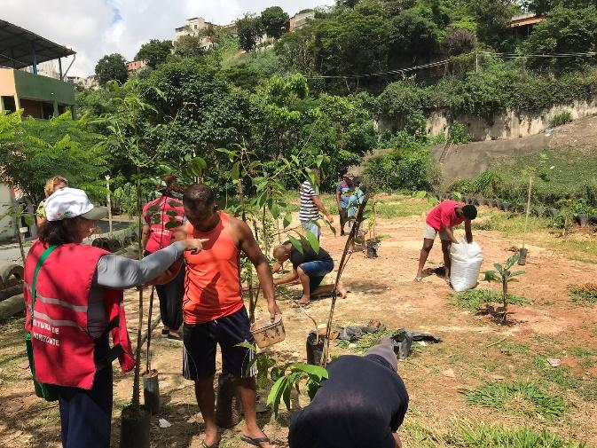
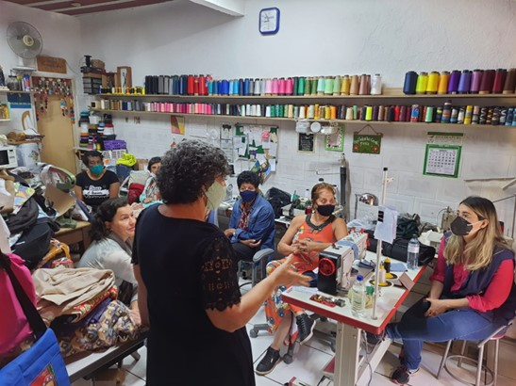
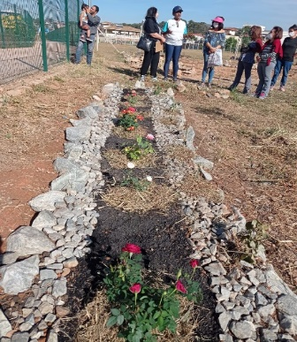
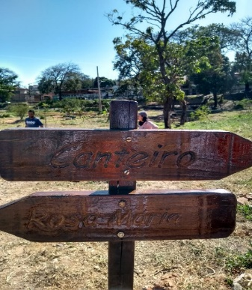
Habitação e Infraestrutura
  Destaques do Período/2022:
Foram 63.614 participantes e atendimentos nas ações sociais, sendo:
35.022 participantes e atendimentos nas ações sociais do Programa Intervenção em Assentamentos de Interesse Social;
17.863 participantes e atendimentos nas ações sociais do Programa Provisão Habitacional (Regularização UH/Conjuntos/Locação Social);
10.506 participantes e atendimentos nas ações sociais do Programa Saneamento e Tratamento de Fundos de Vale;
223 participantes e atendimentos nas ações sociais do Programa Gestão do Sistema Viário Municipal.
Realização de plantio pelos moradores
Conjunto Bonsucesso
Visita à cooperativa de bolsas - PAC Camarões
Plantio de mudas no “Canteiro Rosa Maria” - PAC Camarões
61/84
Fonte: URBEL

Slide 62
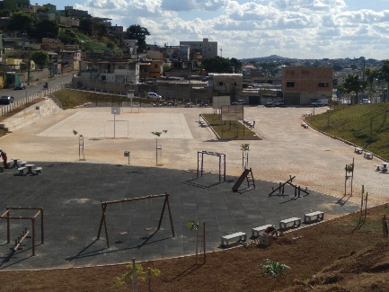
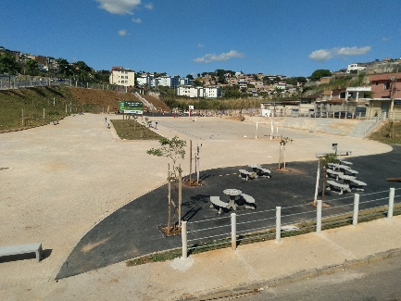
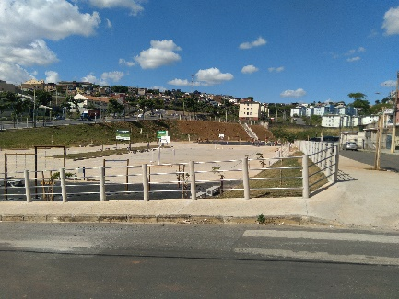
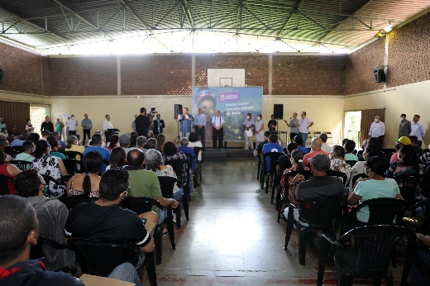
Habitação e Infraestrutura
  Destaques do Período/2022:
Obra da Vila São José II concluída – recurso de Repasse do FNHIS e PBH.
Praça de Esportes
Vila São José II
Regularização de 314 unidades habitacionais (Conjuntos Ricci Pace, Jardim da Mata II, III e IV) e emissão de 232 títulos de legitimação de posse para o Bairro Vista do Sol e mais de 620 títulos de propriedade emitidos em conjuntos habitacionais e em ZEIS – Zona de Especial Interesse Social – incluindo os originários de interveniências em ZEIS – no decorrer do ano.
Entrega de títulos de posse à moradores do Vista do Sol
Fonte: URBEL
62/84

Slide 63
Habitação e Infraestrutura
Principais Metas Físicas Executadas / Sec. Mun. de Política Urbana (Jan. a Dez./2022):
246 logradouros com numeração oficial ordenada (meta anual: 223);
Realização de 14.457 vistorias da fiscalização para limpeza e conservação de lotes no Programa Lote Limpo (dentro das ações de combate à Dengue, Zika e Febre Amarela – meta anual: 12.000);
Realização de 14.234 vistorias realizadas em ações de fiscalização de resíduos depositados irregularmente nos logradouros públicos (meta anual: 10.000);
202 vistorias realizadas em ações de monitoramento das ocupações urbanas e áreas de risco (meta anual: 150).
Fonte: SOF
63/84

Slide 64

Mobilidade Urbana
Principais Metas Físicas Executadas (Jan. a Dez./2022):
• Implantado tratamento de segurança no entorno de 20 escolas, conforme previsto no Projeto Vida no Trânsito;
• 150 equipamentos de aviso sonoro foram implantados em 75 travessias semaforizadas. O principal objetivo dessa medida é conferir autonomia e segurança aos deslocamentos de pessoas cegas e com baixa visão nas travessias de pedestres;
• 10 novas estações de bicicletas compartilhadas entraram em operação em BH.
Fonte: BHTrans
64/84
Notes:
64

Slide 65
Mobilidade Urbana
Principais Metas Físicas Executadas (Jan. a Dez./2022):
• Realizadas 45 reuniões ordinárias com as CRTTS, 9 reuniões com o GT Pedala BH, 3 reuniões com o ObsMob-BH, 01 com fórum do Transporte Escolar, 01 com fórum dos Taxistas, 01 com fórum dos Motociclistas e 01 com fórum do Transporte Suplementar, como forma de ampliar a participação popular e da democratização da gestão;
• Disponibilizadas mais 4 fontes de dados (dados de GPS do serviço de transporte suplementar, mapa de controle operacional – MCO, georreferenciamento das áreas reservadas ao estacionamento de pessoas idosas e georreferenciamento das áreas reservadas ao estacionamento de moto frete) como forma de ampliação do fornecimento de dados abertos para as startups, universidades, centro de pesquisas e empresas de tecnologia;
Fonte: BHTrans
65/84
Notes:
65

Slide 66
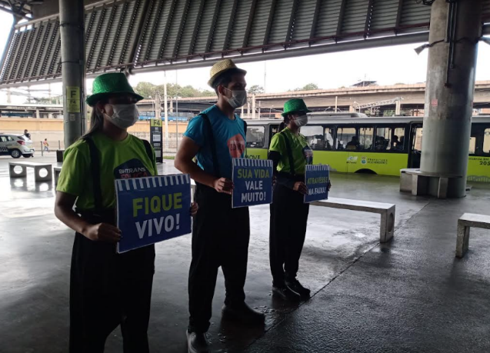
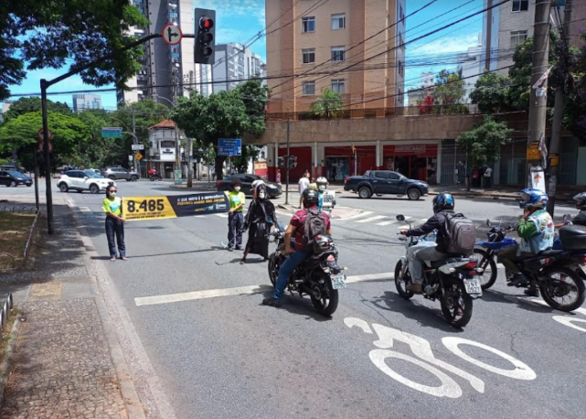
Mobilidade Urbana
Principais Metas Físicas Executadas (Jan. a Dez./2022):
• Realizada a Semana da Mobilidade e 23 campanhas previstas no Plano de Educação para a Mobilidade, incluindo campanhas de pedestres, campanha motociclistas, Campanha Des(embarque), Campanha “Volta às Aulas, Maio Amarelo, Semana Nacional de Trânsito e Mês da Mobilidade, Campanha Veja e Pratique nas estações e nas escolas.
Fonte: BHTrans
66/84
Notes:
66

Slide 67

Mobilidade Urbana
Principais Metas Físicas Executadas (Jan. a Dez./2022):
• Implantadas 15 interseções dotadas com foco e tempo para pedestre em todas as travessias conforme previsto no Projeto Vida no Trânsito.
Fonte: BHTrans
67/84
Notes:
67

Slide 68

Mobilidade Urbana
• Contrato de financiamento com o Banco Mundial para o BRT Amazonas aprovado e assinado em 15/09.
Destaques do Período/2022:
Fonte: BHTrans
68/84
Notes:
68

Slide 69

Mobilidade Urbana
Destaques do Período/2022:
• Entraram em operação novas rotas de prioridade para o transporte coletivo na capital. Foram 6,3 quilômetros de novas faixas exclusivas e preferenciais nas avenidas do Contorno e dos Andradas, que vão melhorar a velocidade operacional dos ônibus nos trechos, reduzindo assim o tempo de viagem dos usuários.
Fonte: BHTrans
69/84
Notes:
69

Slide 70


Mobilidade Urbana
Destaques do Período/2022:
Concluídas as obras de reforma da ciclovia da Orla da Pampulha, no trecho de 7,1 km de extensão, que fica entre a Rua Garopas e o Clube Belo Horizonte.
Interseções da Av. Cristiano Machado: do conjunto de obras de mobilidade que foram planejadas para dar mais fluidez ao tráfego do vetor norte, o projeto executivo da Avenida Sebastião de Brito foi concluído e a obra da Avenida Waldomiro Lobo foi iniciada.
Fonte: BHTrans
70/84
Notes:
70

Slide 71



Sustentabilidade Ambiental
Destaques do 3º quadrimestre/2022:
Execução das obras de otimização do sistema de macrodrenagem do Ribeirão Pampulha 1ª Etapa - Praça das Águas, compreendendo a implantação de estrutura hidráulica na confluência do Ribeirão Pampulha com o Córrego Cachoeirinha. Regional Norte. – Em andamento.
(Novembro/22)
(Dezembro/22)
71/84
Fonte: SUDECAP

Slide 72


Sustentabilidade Ambiental
Destaques do 3º quadrimestre/2022:
Execução das obras de implantação da Bacia de Detenção no Córrego Ferrugem - Bacia B5. Regional Barreiro – Em andamento.
(Outubro/22)
Execução das obras de implantação do Canal Paralelo – Controle de Cheias do Ribeirão do Onça – ao lado da Estação São Gabriel, Regional Norte. – Em andamento.
Fonte: SUDECAP
(Dezembro/22)
72/84

Slide 73


Sustentabilidade Ambiental
Destaques do 3º quadrimestre/2022:
• Execução das obras de implantação dos Reservatórios Profundos de Controle de Cheias – Nado 1 e Vilarinho 2, Regional Venda Nova – Obra em andamento.
(Setembro/22)
(Novembro/22)
Fonte: SUDECAP
73/84

Slide 74


Sustentabilidade Ambiental
  Destaques do Período (Jan. a Dez./2022):
Trabalhos de podas, supressões e destocas de árvores realizadas no período (Jan. a Dez.) nas 9 regionais:
  25.315 podas;
  5.903 supressões;
  2.477 destocas.
Fonte: Sudecap
74/84

Slide 75
Sustentabilidade Ambiental
Principais Metas Físicas e destaques / Meio Ambiente (Jan. a Dez./2022):
Plantio de 17.426 novas árvores e implementação de 5 miniflorestas;
2.132 pessoas capacitadas nas palestras de educação ambiental promovidas pela Gerência de Educação Ambiental, por meio do Ambiente em Foco Virtual;
Formação de 46 agentes ambientais e 10 monitores, por meio do programa BH Itinerante, curso de extensão em educação ambiental;
7.980 atendimentos realizados no Complexo Público Veterinário de Belo Horizonte, localizado no bairro Madre Gertrudes e destinado a cães e gatos tutelados por população de baixa renda;
88 equídeos resgatados em via pública, tratados e abrigados temporariamente;
5.160 kits de joaninhas distribuídos à população;
Conclusão da primeira rodada de vacinação de equídeos e emplacamento de veículos de tração, totalizando 310 animais e emplacados mais de 100 veículos;
80,5% das licenças ambientais emitidas após a 1ª (52,43%) ou 2ª (28,16%) análise, conforme procedimento trazido pelo Decreto Municipal nº 17.266/2020.
Fonte: SMMA
7584

Slide 76


Sustentabilidade Ambiental
Destaques do 3º quadrimestre/2022:
Minifloresta na Rua 50, Bairro Novo Aarão Reis:
Antes
Depois: Plantio de 766 mudas + cercamento da área
Fonte: SMMA
76/84

Slide 77

Sustentabilidade Ambiental
Destaques do 3º quadrimestre/2022:
Minifloresta no Espaço Vitrine do Bairro Ribeiro de Abreu:
Plantio de 574 mudas
Fonte: SMMA
77/84

Slide 78


Sustentabilidade Ambiental
Destaques do 3º quadrimestre/2022:
Minifloresta no Parque Carlos de Faria Tavares (Parque Vila Pinho):
Plantio de 129 mudas
Fonte: SMMA
78/84

Slide 79

Sustentabilidade Ambiental
Destaques do 3º quadrimestre/2022:
Mapa de plantios 2022 – Dados GESIA/SMMA
Fonte: SMMA
79/84

Slide 80
Sustentabilidade Ambiental
Destaques do período/2022:
Apoio às Agroflorestas Urbanas, por meio da aquisição de sementes, ferramentas e sistema de irrigação;
Elaboração do 6º Inventário de Emissão de Gases de Efeito Estufa – 2009-2021, com o objetivo de estabelecer o perfil de emissões da cidade em uma projeção temporal;
Elaboração e publicação do Plano Municipal de Ação Climática de Belo Horizonte, com consultoria do ICLEI, com o objetivo de definir metas e planejar ações para o seu cumprimento e monitoramento;
Publicação do Decreto Municipal nº 17.972/2022, que regulamenta a Lei de Crédito Verde no município e possibilita a retomada do programa de certificação “Selo BH Sustentável” (serviço disponível no Portal desde nov/2022;
Apoio aos parques municipais administrados pela FPMZB, por meio da viabilização de recursos para manutenções preventivas, obras pontuais e aquisição de insumos;
Padronização das condicionantes de controle e mitigação de fontes poluidoras do Licenciamento Ambiental, divididas nos eixos: ruído, água, resíduos e atmosférico;
Criação e consolidação de indicador para controle da presença de felinos em parques municipais, a fim de evitar o surgimento de colônias de gatos, a exemplo do Parque Municipal Américo Renné Giannetti;
Celebração de Termo de Colaboração com a UFMG para análise de indicadores e criação de diagnóstico do Cadastro de Protetores de Animais de Belo Horizonte, a fim de implementar políticas públicas de bem estar animal.
Fonte: SMMA
8084

Slide 81



Sustentabilidade Ambiental
Destaques do período/2022:
Canteiros/plantios nas estações do Move
Abrigo de ônibus ecológico
Fonte: Bhtrans e FPMZB
81/84

Slide 82
Sustentabilidade Ambiental
Principais Metas Físicas Executadas – SLU (Jan. a Dez./2022):
Ampliação da coleta seletiva porta a porta em 8 bairros (meta de 6 bairros): totalizando 55 bairros atendidos e 9 novos Pontos Verdes implantados;
Coleta de Resíduos Sólidos Domiciliares (cidade formal e ZEIS): 624 mil toneladas;
513 mil km de sarjetas varridas e 36.634 km de vias capinadas;
Resíduos Sólidos aterrados: 725 mil toneladas;
6.321 toneladas de resíduos recicláveis destinados às cooperativas de catadores, sendo 6.062 toneladas da coleta seletiva e 259 toneladas triadas na ATT;
Implantação de coleta seletiva em 11 prédios públicos (meta de 5 prédios): CAREs PA, NO e L, Sede SLU, GELUs PA, O, BA, NE e VN, Sedes Administrativas do Parque Municipal e Zoológico;
Reciclagem de 7.900 toneladas de resíduos da construção civil;
Redução de 82 pontos de deposição clandestina (meta de 80 pontos).
Fonte: SOF, SLU
82/84

Slide 83



Sustentabilidade Ambiental
Recuperação Energética:
63.587 MWh de energia produzida com uso de biogás de aterros e 4.000 toneladas de pneus e cavacos triados no aterro Macaúbas e destinados para recuperação energética;
Combate a Endemias:
Recolhimento de 355 toneladas de resíduos em 146 ações de limpeza;
Ações de Mobilização e Educação Ambiental:
Realizadas 585.625 ações informativas e domicílios abordados em campanhas de coleta seletiva e de limpeza urbana e 5.235 ações de capacitação (meta anual: 5.000), formação e educação ambiental;
Implantados e revitalizados 161 Pontos Limpos (meta anual: 120 pontos).
Fonte: SOF, SLU
83/84

Slide 84


84/84

